Slide 1
第11讲 Unity开发基本
2D游戏引擎应用与开发
主讲：刘生建

Slide 2

目录
contents
1
引擎介绍
2
编辑器基础
3
核心概念
4
常用技巧
5
组件化开发

Slide 3
01
引擎介绍

Slide 4
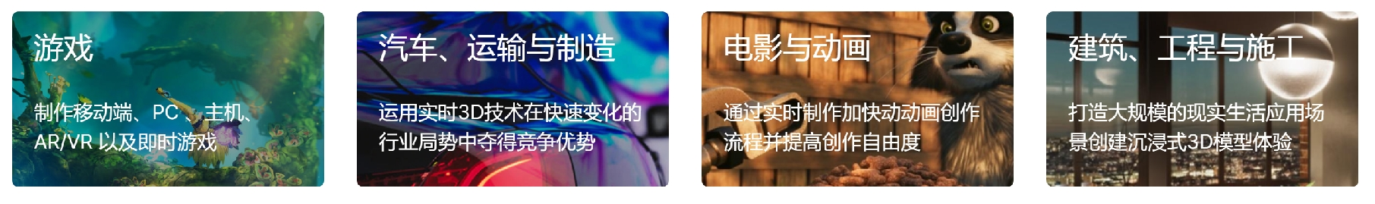
1.1 Unity是什么？
Unity是由Unity Technologies开发专业游戏引擎。
在多个行业中广泛应用：
Notes:
Size = 垂直分辨率/（PPU*ScalingFactor） * 0.5
PPU：每单元的像素数（在各图片资源的属性处设置）
例子：
屏幕分辨率：960*640
则屏幕高度是640
假设PPU = 64
则 640/64 = 10 个世界单位元素竖直叠在一起将占据整个屏幕，
则相机的Size = 10/2 = 5

Slide 5
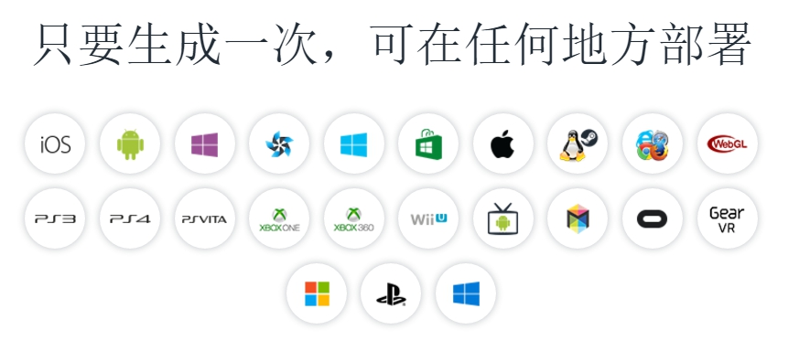
1.2 跨平台发布
Notes:
Size = 垂直分辨率/（PPU*ScalingFactor） * 0.5
PPU：每单元的像素数（在各图片资源的属性处设置）
例子：
屏幕分辨率：960*640
则屏幕高度是640
假设PPU = 64
则 640/64 = 10 个世界单位元素竖直叠在一起将占据整个屏幕，
则相机的Size = 10/2 = 5

Slide 6
02
编辑器基础

Slide 7
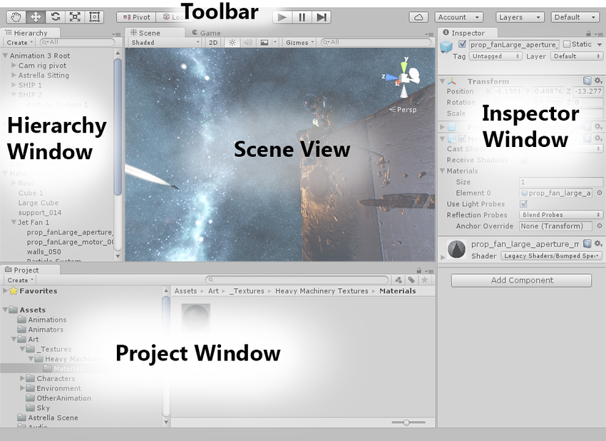
2.1 窗口概览
可以重新排列，分组，分离和停靠。

Slide 8
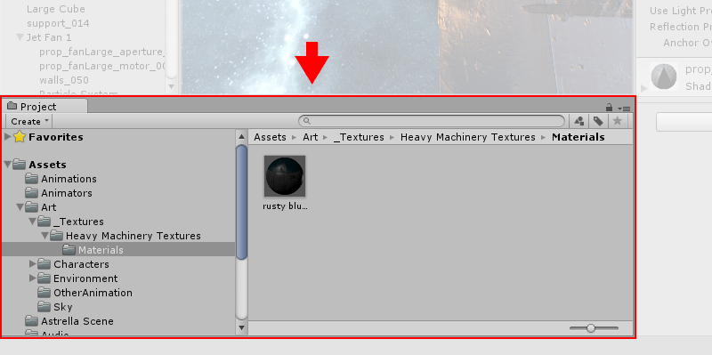
2.2 项目窗口
显示可在项目中使用的资源库。

Slide 9
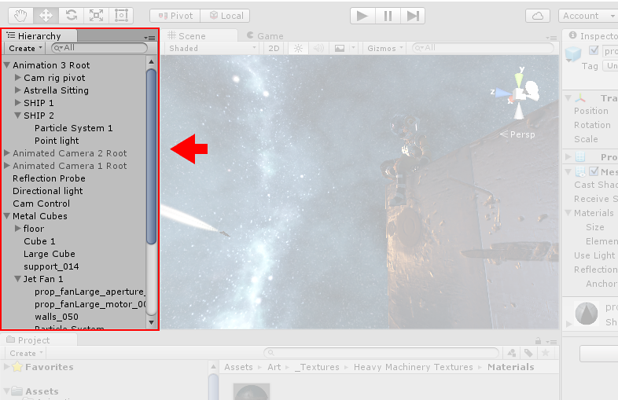
2.2 场景窗口

Slide 10
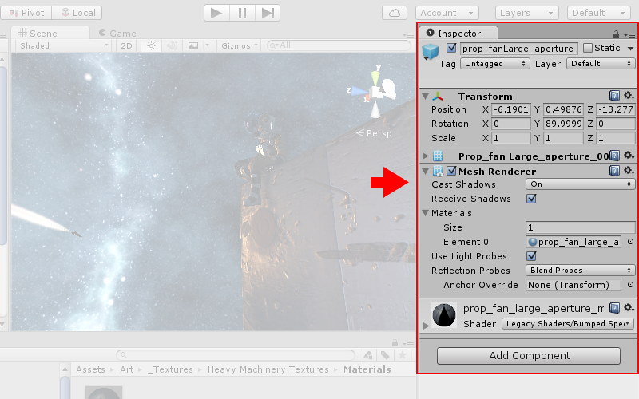
2.3 检查器窗口
允许查看和编辑当前选定对象的所有属性

Slide 11
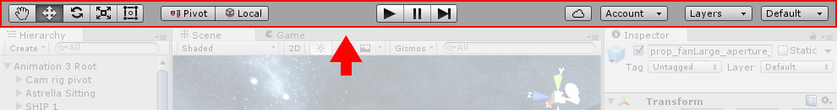
2.4 工具栏
提供了对最基本的工作特性的访问。
在左侧, 它包含了操作场景视图和其中的对象的基本工具。
在中心是播放, 暂停和步骤控制。
右边的按钮使您可以访问您的Unity云服务和Unity帐户, 然后是 【图层可见性】 菜单, 最后是 【编辑器布局】 菜单 (为编辑器窗口提供了一些备用布局), 并允许您保存自己的自定义布局)。

Slide 12
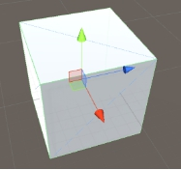

2.4 工具栏
使用快捷键Ctrl-D复制
快捷键--Q
鼠标左键移动观察点
鼠标右键旋转观察点
鼠标滚动靠近或者远离被观察物体
快捷键--W
红色朝x正方向移动
绿色朝y正方向移动
蓝色朝z正方向移动
快捷键--T
主要用在2D游戏物体设置中

Slide 13
03
核心概念

Slide 14
3.1 基本概念
游戏对象 (GameObject)
一个游戏对象表示游戏世界的一个存在物体
包含一个名称 (Name)、一个标签 (Tag) 和一个 层 (Layer)
每个游戏对象可以包含任意个组件 (Components)
组件 (Component)
一个组件实例表示游戏世界的功能特性
该组件的不同实例可以服务于不同的游戏对象
变换组件 (Transform Component)

Slide 15

3.2 ransform组件
变换组件是最重要的组件，因为所有游戏对象的变换能力均由此组件启用。
它定义了游戏对象的位置、旋转和缩放
如果一个游戏对象 没有变换组件，它只是计算机内存中的一些信息
变换组件还启用称为“父子化 (Parenting)”的概念，它是应用游戏对象的关键场景的层次结构中每个节点都有一个transform组件。
每一个继承自MonoBehaviour的组件都有一个数据成员指向这个节点的transform组件，使用this.transform获得。

Slide 16
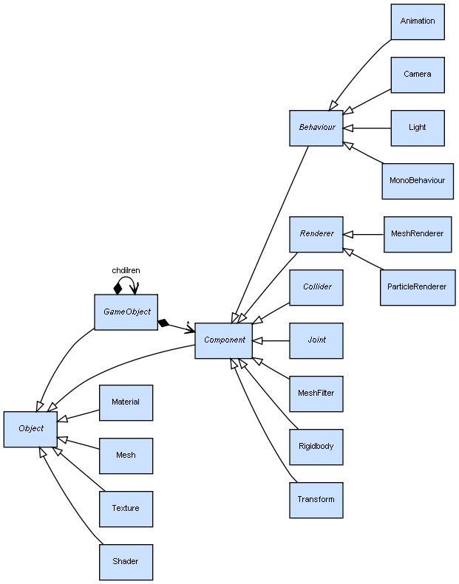
3.3 类图一览

Slide 17
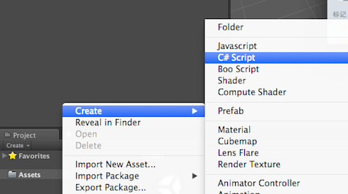
3.4 创建自己的组件

Slide 18
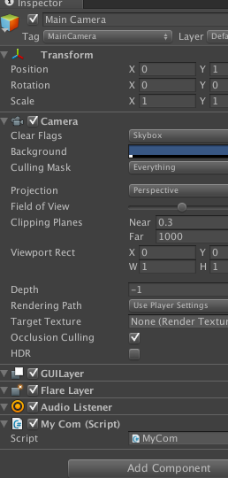
3.4 创建自己的组件
将MyCom组件拖到主相机上

Slide 19
3.5 基本执行过程
Awake
当前控制脚本实例被装载的时候调用。
一般用于初始化整个实例。
Start
当前控制脚本第一次执行Update之前调用

Slide 20
3.6 获得两帧时间间隔
void Update () { // 距离上一次刷新的时间 float dt = Time.deltaTime; }
void FixedUpdate() { // 物理引擎固定更新的时间间隔 float dt = Time.fixedDeltaTime; }
Notes:
Update
每帧都执行一次。这是最常用的事件函数。如果你的渲染效率低下的时候update调用次数就会跟着下降
FixedUpdate
每固定帧绘制时执行一次，FixedUpdate比较适用于物理引擎的计算。
OnApplicationFocus
OnApplicationPause
OnApplicationQuit
应用程序失去焦点，应用程序暂停，应用程序退出时候发送这些消息。
OnBecameInvisible
OnBecameVisible
当脚本宿主（不）被任何摄像机显示时候发送此消息。

Slide 21
3.7 查找及遍历
var rb = GetComponent<Rigidbody2D>();
transform.childCount
foreach (Transform t in transform)
player = GameObject.FindWithTag("Player");
enemies = GameObject.FindGameObjectsWithTag("Enemy");

Slide 22
随堂测试
查找一个对象的下级子对象
查找一个对象的全部子对象
Notes:
void Start() {
waypoints = new Transform[transform.childCount];
int i = 0;
foreach (Transform t in transform) {
waypoints[i++] = t;
}
}

Slide 23
04
常用技巧

Slide 24
4.1 实例化预制件
public GameObject demoObj;
void Start () {
for (int i=-5; i<=5; i++) {
GameObject obj=Instantiate (demoObj);
obj.transform.localPosition=new Vector3(i,0,0);
}
}

Slide 25
随堂测试
波动曲线

Slide 26
4.2 随机函数
Random.value 返回一个随机浮点数，范围在 0.0 和 1.0 之间。
int nub=Random.Range(3,5);
//用来在3到5里面生成一个随机的整数，但是不包括5
var randWithinCircle = Random.insideUnitCircle * radius;`
https://docs.unity.cn/cn/2020.3/Manual/class-Random.html

Slide 27
4.3 Coroutines(协程)用法
using UnityEngine;
using System.Collections;
public class ExampleClass : MonoBehaviour {
IEnumerator Start() {
print("Starting " + Time.time);
yield return StartCoroutine(WaitAndPrint(2.0F));
print("Done " + Time.time);
}
IEnumerator WaitAndPrint(float waitTime) {
yield return new WaitForSeconds(waitTime);
print("WaitAndPrint " + Time.time);
}
}

Slide 28
4.4 重复执行函数
public class ExampleClass : MonoBehaviour {
public Rigidbody projectile;
void LaunchProjectile() {
Rigidbody instance = Instantiate(projectile);
instance.velocity = Random.insideUnitSphere * 5;
}
void Example() {
//Invoke("LaunchProjectile", 2);
//2秒之后，执行一次动作。
InvokeRepeating("LaunchProjectile", 2, 0.3F);
//2秒之后，执行动作，然后每过0.3秒重复执行
}
}

Slide 29
05
组件化开发（CBD）
Notes:
Component-based Development

Slide 30
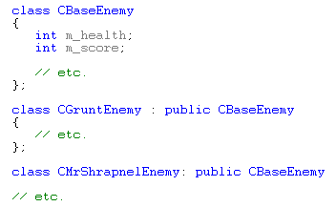
5.1 OOP构建游戏的问题

Slide 31
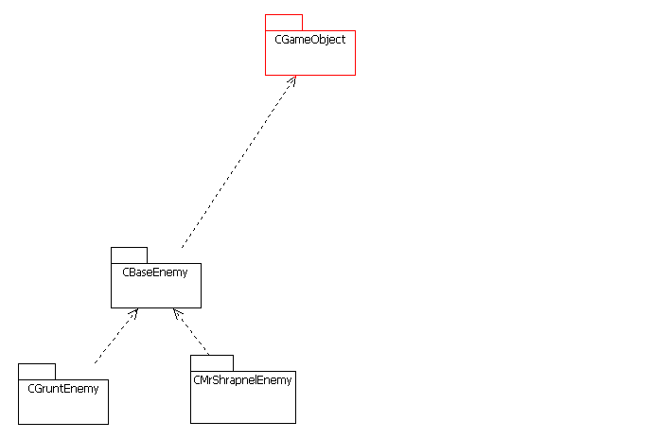
5.1 OOP构建游戏的问题

Slide 32
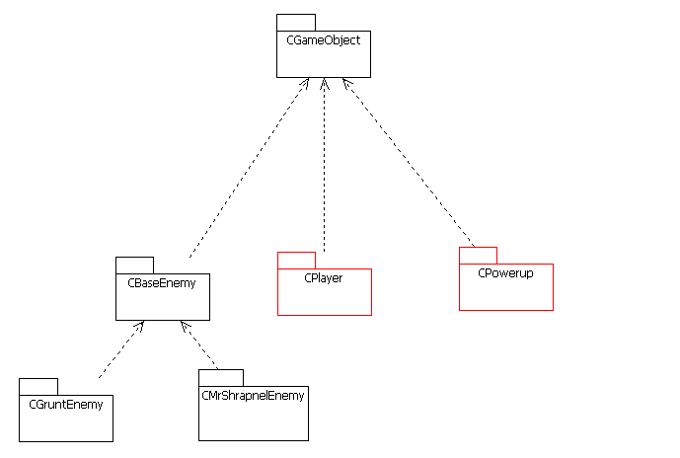
5.1 OOP构建游戏的问题

Slide 33
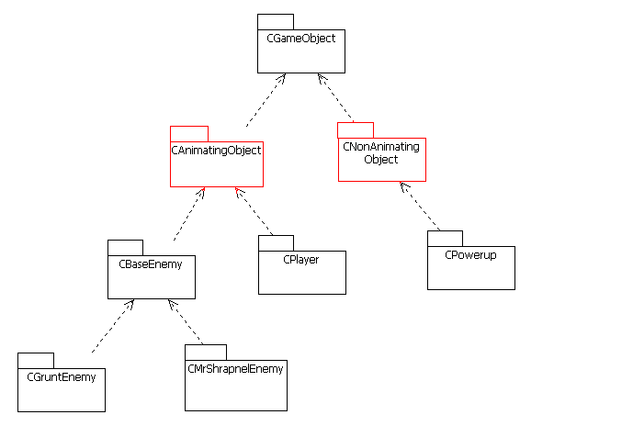
5.1 OOP构建游戏的问题

Slide 34
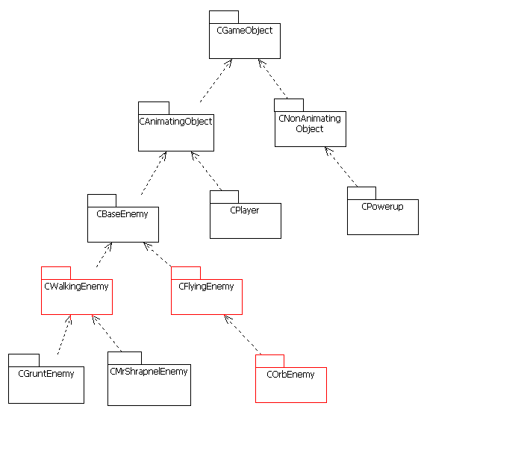
5.1 OOP构建游戏的问题

Slide 35

5.1 OOP构建游戏的问题
Bullet Bill:
Enemy
Flying
Non-animating

Slide 36
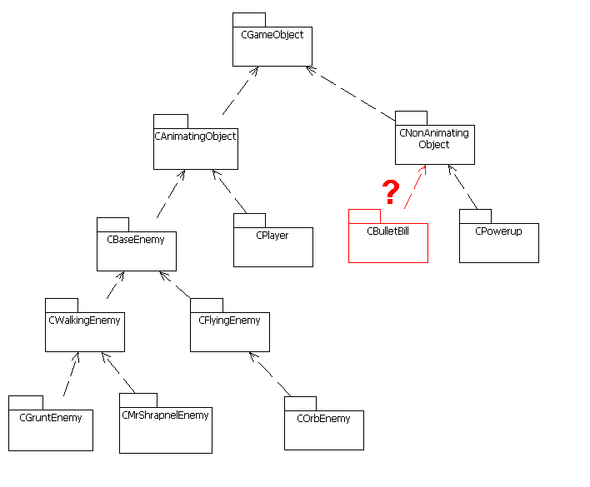
5.1 OOP构建游戏的问题
Notes:
We have a problem here. We could put him under non-animating, but then we’d have to copy all the functionality in the CBaseEnemy and CFlyingEnemy classes, which is pretty ugly (circle cbaseenemy). We’ve also broken interface re-use here, since he won’t be inheriting from these classes.

Slide 37
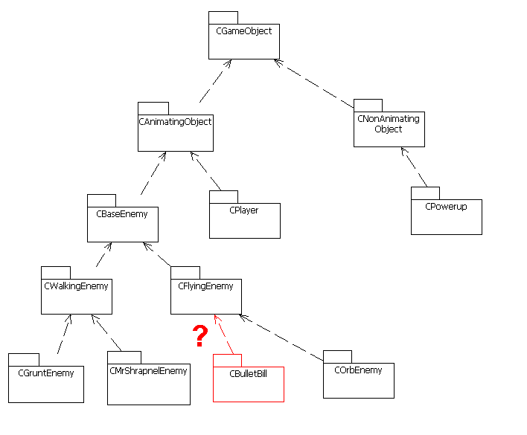
5.1 OOP构建游戏的问题
Notes:
Alternately, we can add Bullet Bill as a flying enemy type and override some functions to disable any animation, although this is pretty ugly since we then we’d have a lot of code and data reserved for animation that isn’t used. (circle canimatingobject)

Slide 38
5.2 基于组件开发
Instead of inheritance, we use containment.
Take each level of the class hierarchy, and change it to a component.
This technique is called “Levelizing”.

Slide 39
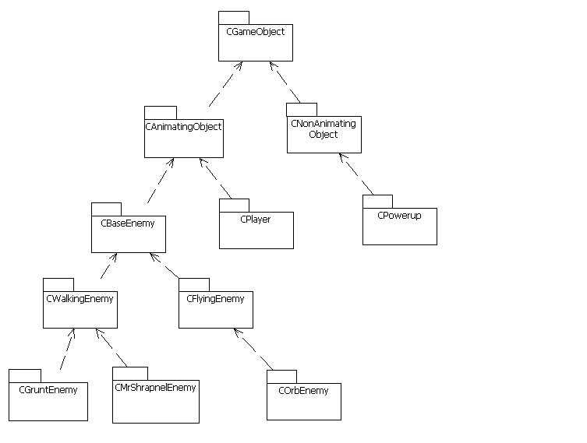
5.2 基于组件开发

Slide 40
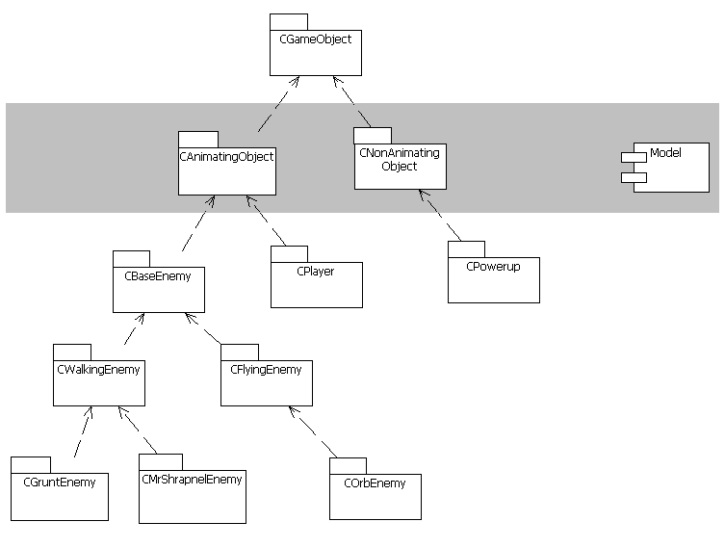
5.2 基于组件开发

Slide 41
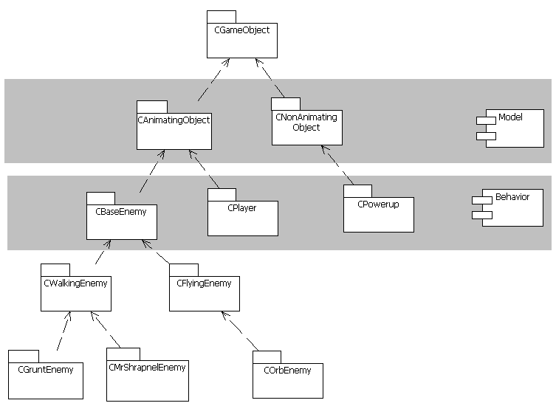
5.2 基于组件开发

Slide 42
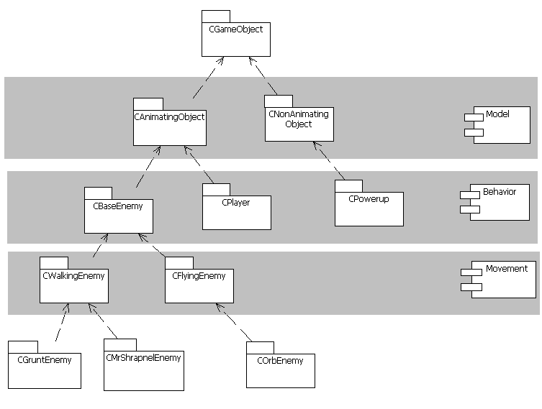
5.2 基于组件开发

Slide 43
5.3 组件与接口编程
都是希望对复杂问题进行解耦。接口主要模块对外服务。
CBD不排斥OOP，但是继承层次不易过深。
游戏对象组合若干组件完成特定的功能，并存储为预制件。
组件之间可以通过事件进行协作，也可直接获取另其他附在同一对象上的组件进行操作。
组件是功能的来源，一个组件只负责完成单一功能，可以跨越逻辑领域
Notes:
Transform组件是默认组件，可以查询其子对象的Transform；，比如敌人和玩家都可以有健康组件

Slide 44
谢谢

